Slide 1
4-3 两组分系统的高压气液平衡
Binary High-Pressure Vapor-Liquid Equilibria

Slide 2
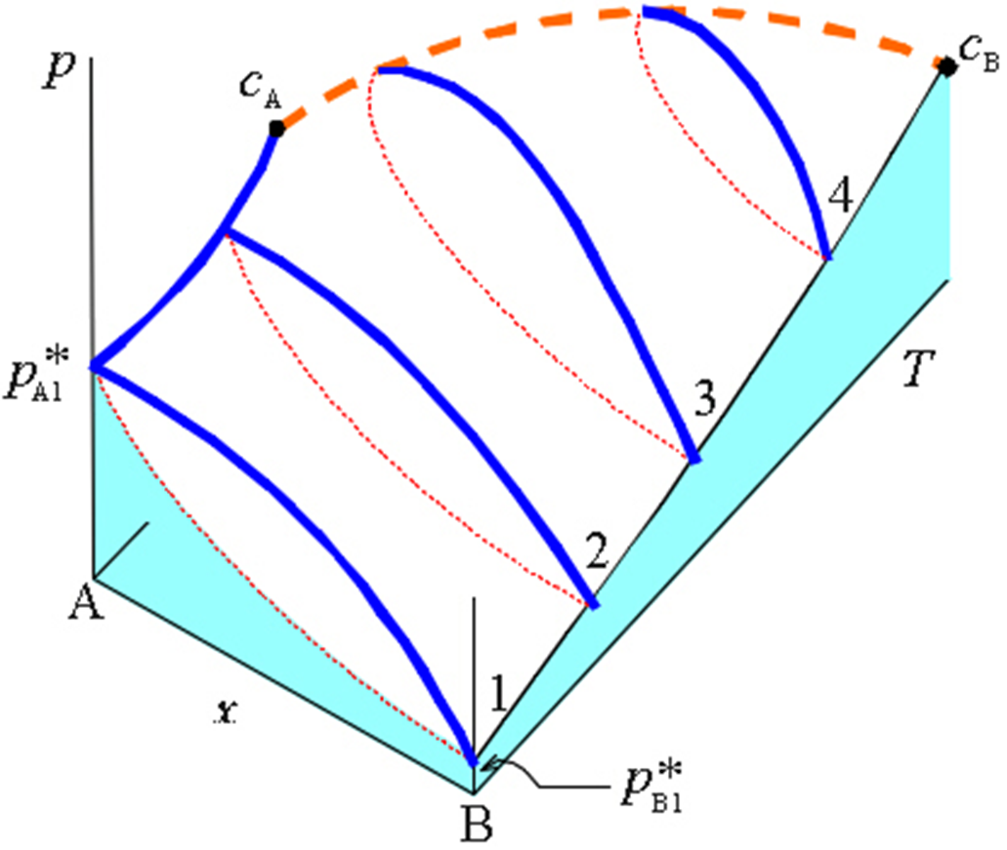
高压气液平衡相图
混合物临界点曲线
A的临界点
A的饱和蒸汽压曲线
B的临界点
B的饱和蒸汽压曲线

Slide 3
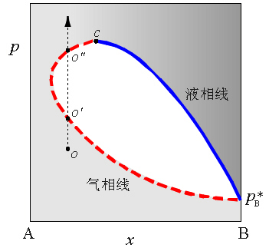
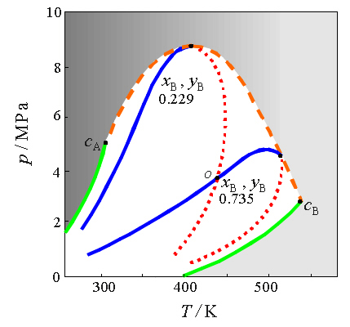
混合物临界点
B的饱和蒸汽压曲线
二元系临界点
纯物质临界点

Slide 4
多元系临界点

